Slide 1
Педагогические основы решения задач по физике. Основные формы работы. Алгоритм решения задач.
Старший преподаватель физического факультета ТГУ, директор ФМШ ТГУ,
председатель предметной комиссии по физике ГЭК ЕГЭ ТО
Павел Анатольевич Назаров

Slide 2
«Человек знает физику, если он умеет решать задачи.»
Энрико Ферми.

Slide 3
Понятие физической задачи
Физической задачей в учебной практике обычно называют небольшую проблему, которая в общем случае решается с помощью логических умозаключений, математических действий и эксперимента на основе законов и методов физики.

Slide 4
Классификация задач
Выделяют задачи с абстрактным и конкретным содержанием. Примером задачи с абстрактным содержанием может послужить следующая задача:
Камень бросают горизонтально с горы, уклон которой равен $α$. Определите, с какой скоростью $υ$ был брошен камень, если он упал на склон на расстоянии $L$ от точки броска.

Slide 5
Классификация задач
Задачи, которые содержат материал о технике, промышленном и сельскохозяйственном производстве, транспорте и связи, называют задачами с политехническим содержанием.

Slide 6
Классификация задач
Существуют задачи, которые содержат сведения исторического характера: данные о классических физических опытах, открытиях, изобретениях или даже об исторических легендах. Знаменитый древнегреческий ученый Аристотель взвешивал кожаный мешок без воздуха и с воздухом. Обнаружив одинаковый вес, Аристотель сделал вывод, что воздух невесом. Докажите, что вывод Аристотеля неверен.

Slide 7
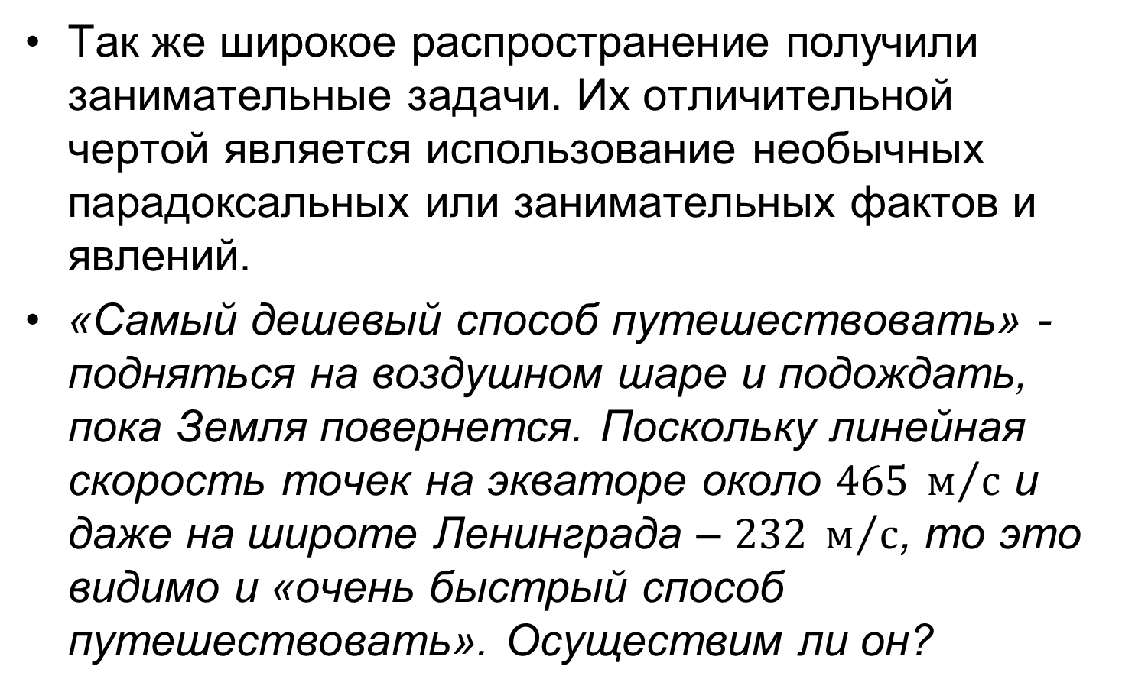
Классификация задач
Так же широкое распространение получили занимательные задачи. Их отличительной чертой является использование необычных парадоксальных или занимательных фактов и явлений.
«Самый дешевый способ путешествовать» - подняться на воздушном шаре и подождать, пока Земля повернется. Поскольку линейная скорость точек на экваторе около $465 м/с$ и даже на широте Ленинграда – $232 м/с$, то это видимо и «очень быстрый способ путешествовать». Осуществим ли он?

Slide 8
Классификация задач
Физические задачи также классифицируют по степени сложности. Задачи, несложные по содержанию, требующие простого анализа и простого вычисления, содержат одно-два действия, используют один физический закон, решают, как правило, в процессе изучения темы.
Более сложные задачи содержат уже проблемную ситуацию и элемент новизны. Таким задачам уделяют главное внимание на уроках по физике.

Slide 9
Классификация задач
Четкой границы между указанными типами задач нет. Постепенно усложняя условия задачи, постепенно приходят к таким, в которых, как бывает это часто в жизни, только представлена проблема и «ничего не дано». Такие задачи методисты часто называют «творческими».
Придумайте прибор, с помощью которого можно показать, что давление в жидкости зависит от ее глубины.

Slide 10
Классификация задач
Творческие задачи в свою очередь могут быть качественными, расчетными или экспериментальными.
По характеру и методу исследования различают задачи качественные и количественные. Качественными называют задачи, при решении которых устанавливают только качественную зависимость между физическими величинами.

Slide 11
Классификация задач
Количественными называют такие задачи, при решении которых устанавливают количественную зависимость между искомыми величинами и ответ в таких задачах не может быть получен без вычислений. В итоге ответ получают в виде формулы или определенного числа.

Slide 12
Классификация задач
По способу решения задачи подразделяют: устные, экспериментальные, вычислительные и графические. Такое деление условно, т.к. при решении большинства задач применяют сразу несколько способов. Например, при решении экспериментальных задач, необходимы не только устные рассуждения, а также вычисления и работа с графиками.

Slide 13
Классификация задач
Экспериментальными называют такие задачи, в которых с той или иной целью используется эксперимент. В процессе решения экспериментальных задач у учеников развивается наблюдательность, и улучшаются навыки работы с приборами.

Slide 14
Классификация задач
Графическими называют задачи, для решения которых используются графики. Такие задачи позволяют более наглядно и понятно выражать функциональные зависимости между различными величинами, характеризующими процессы, происходящие в окружающей нас природе и технике.

Slide 15
Методика решения физической задачи
Методика решения физической задачи зависит от многих условий, например, таких как: содержание задачи, подготовка учащихся, поставленных пред ними целей и т.д. Тем не менее, для большинства физических задач существует ряд общих положений, которые следует иметь в виду при их решении.

Slide 16
Возможные этапы решения задачи
Чтение условия и выяснение смысла терминов и выражений.
Краткая запись условия и выполнение соответствующего к нему рисунка.
Анализ содержания задачи с целью выяснения ее физической сущности и отчетливого представления рассматриваемого в условии физического явления или состояния тел, восстановление в памяти понятий и законов, которые понадобятся для решения.

Slide 17
Возможные этапы решения задачи
Составление плана решения, дополнение условия физическими константами и табличными данными, анализ графических материалов.
Перевод значений физических величин в единицы СИ.
Нахождения закономерностей, связывающих искомые и данные физические величины, запись соответствующих формул.

Slide 18
Возможные этапы решения задачи
Составление и решение системы уравнений в общем виде.
Вычисление искомой величины.
Анализ полученного ответа.
Рассмотрение других возможных способов решения задачи.

Slide 19
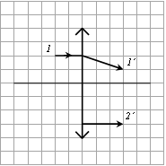
На рисунке показан ход светового луча 1 до и после линзы. Найти построением точные положения каждого фокуса линзы и ход светового луча 2. (13 баллов)

Slide 20
Узкую цилиндрическую трубку, запаянную с одного конца, длиной $l = 45 см$ погружают открытым концом в сосуд с ртутью на глу­бину $H = 40 см$. Атмосферное давление $p_{0}= 76 см рт. ст$. Какова будет высота столбика ртути в трубке? Плотность ртути $13,6∙{10}^{3} {кг}/{м^{3}}$.
(15 баллов)

Slide 21
В плоский конденсатор длиной $l = 5 см$ влетает электрон под углом $α = 15°$ к пластинам. Электрон обладает энергией $W = 1500 эВ.$ Расстояние между пластинами конденсатора $d= 1 см$. Определить раз­ность потенциалов между пластинами конденсатора, при которой элек­трон на выходе из него будет двигаться параллельно пластинам. Заряд электрона $q=1,6∙{10}^{−19} Кл$. (15 баллов)

Slide 22
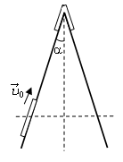
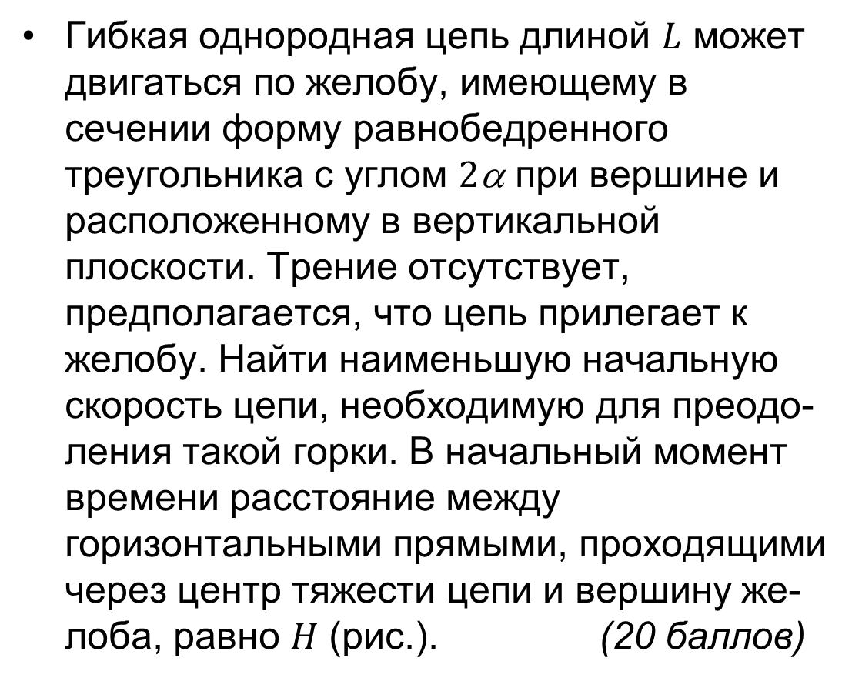
Гибкая однородная цепь длиной $L$ может двигаться по же­лобу, имеющему в сечении форму равнобедренного треугольника с углом $2$α при вершине и расположенному в вертикальной плоскости. Трение отсутствует, предполагается, что цепь прилегает к желобу. Найти наименьшую начальную скорость цепи, необходимую для преодо­ления такой горки. В начальный момент времени расстояние между горизонтальными прямыми, проходящими через центр тяжести цепи и вершину же­лоба, равно $H$ (рис.). (20 баллов)

Slide 23
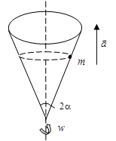
Внутри конической поверхности, движущейся с ускорением , вращается шарик по окружности радиусом . Определить период движения шарика по окружности. Угол при вершине конуса .

Slide 24
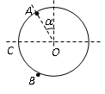
На гвозде, вбитом в стену, висит обруч. Обруч отклонили на угол α и вбили еще один гвоздь в точке B, симметричной точке A относительно горизонтальной линии OC. Определите силу давления на гвоздь в точке B. Масса обруча m.

Slide 25
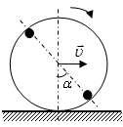
На тонком обруче укреплены две бусинки массой m каждая. Обруч катится без проскальзывания со скоростью υ по горизонтальной поверхности. Найти кинетическую энергию каждой бусинки, в тот момент времени, когда диаметр, соединяющий бусинки, составляет угол α с вертикалью.

